Slide 1


La plateforme InteropSanté - GAZELLE
Isabelle Gibaud
Journée annuelle, le 12/12/2017

Slide 2


La naissance de la plateforme IS-Gazelle
Initiative BP6 (Bonnes pratiques des SIS)

Slide 3
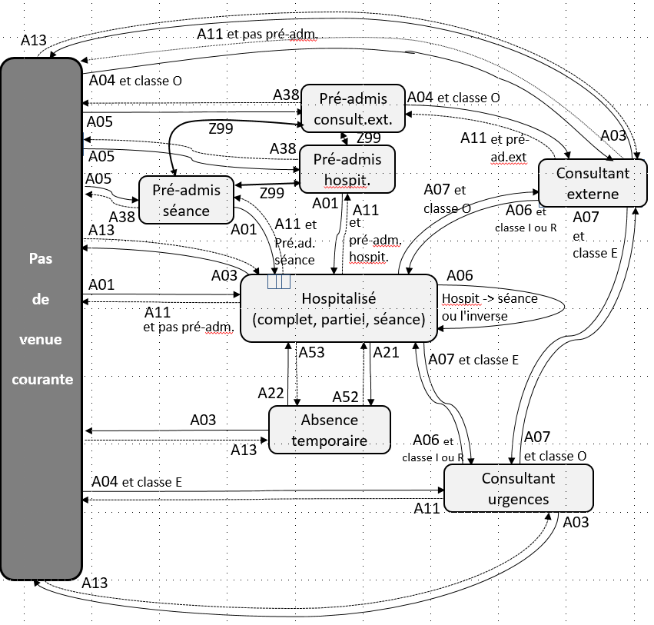
















De la standardisation à l’utilisation
Standardisation
Profilage / cas d’usage
Localisation
Acquisition Utilisation
BP6
Donneurs d’ordre
Fournisseurs
Utilisateurs
Charte de Bonnes Pratiques pour les SIS
Prestataires
  respect CI-SIS et CI Interop’Santé
  suivi des versions
  correspondant interopérabilité
Donneurs d’ordre :
  mise en oeuvre CI-SIS et CI IS
  étudier en amont l’interop des applications installées -> impacts projet
Interopérabilité par la preuve
Plateforme de tests
IS-Gazelle

Slide 4
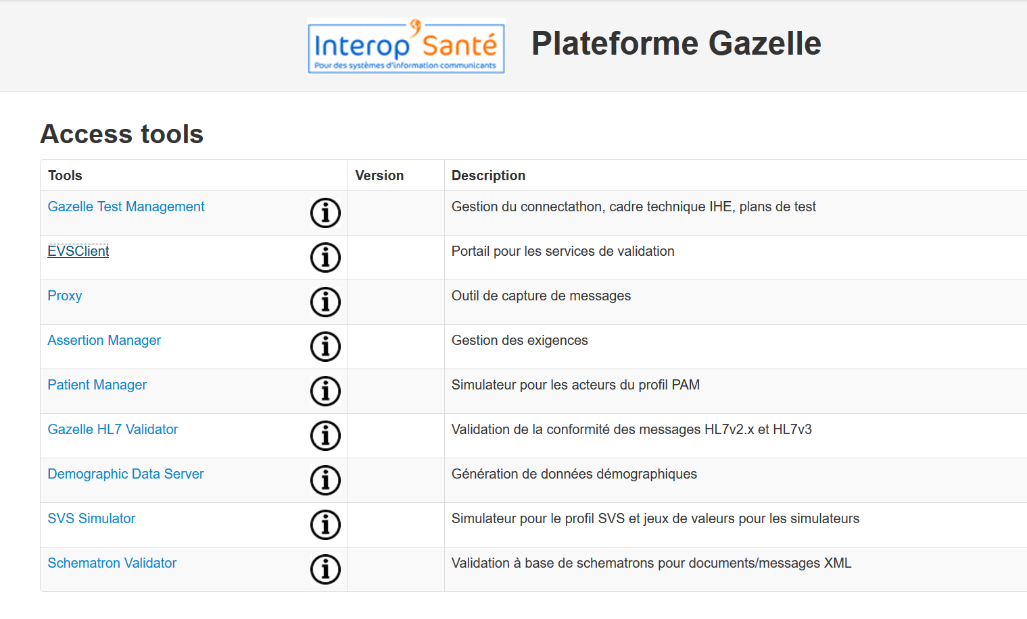
La plateforme IS-Gazelle
https://gazelle.interopsante.org/
Techniquement et fonctionnellement, la plateforme IS-Gazelle est identique à l’instance de tests internationale Gazelle
IS-Gazelle est dédiée au territoire français
  Tests d’interopérabilité (contenu et workflows) adaptés au contexte français
Elle offre différents niveaux de tests d’interopérabilité

Slide 5
Trois niveaux de tests de la plateforme IS-Gazelle
Tests unitaires: EVSClient, un outil de validation unitaire des messages HL7v2 et H’XML
  Validation en ligne via une IHM
  Validation par appel d’un webservice (validation en continue lors de la phase de développement chez les éditeurs).
Tests d’intégration:
  Patient Manager, un outil de test de l’intégration des messages entre une application et une autre (un simulateur IS-Gazelle ou un éditeur partenaire).
    Vérification de la conformité du message, de la capacité de l’émetteur à émettre un message et de la capacité du récepteur à intégrer correctement ce message.
  Gazelle Test Management, un outil de traçabilité et de suivi des tests réalisés par un ensemble d’éditeurs inscrits à une session de tests
    Organisation de sessions de tests en amont du déploiement d’interfaces sur un site ou dans le cadre de la mise en place d’un GHT
Tests d’acceptation: les mêmes outils mais dans un environnement de pré-production.

Slide 6
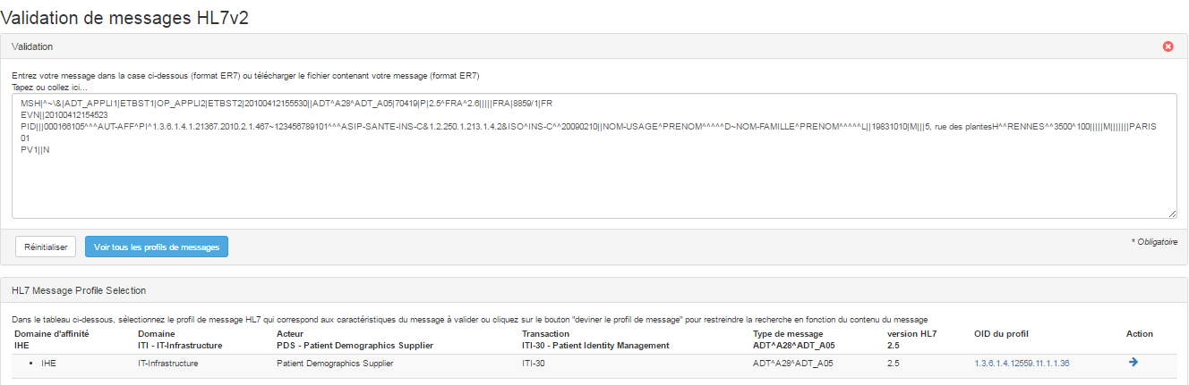
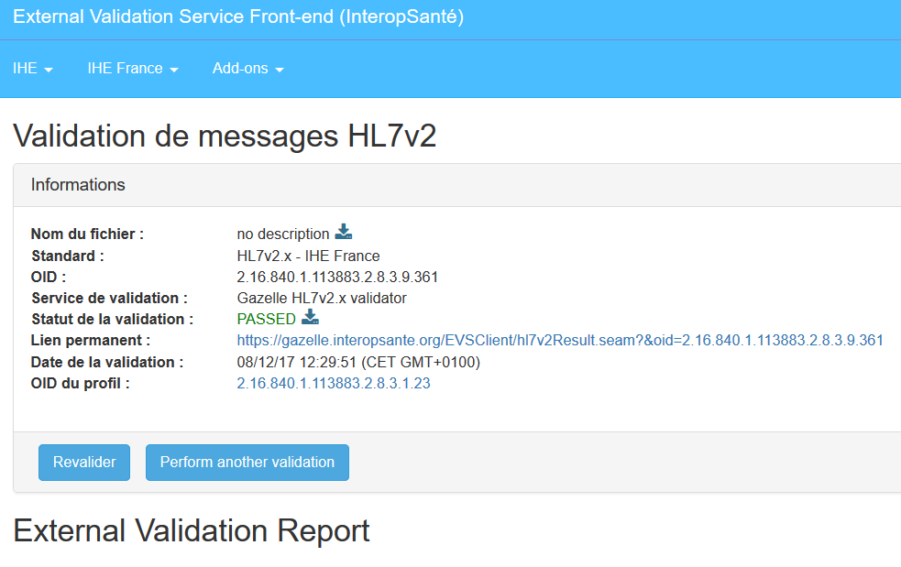
Tests unitaires: EVSClient

Slide 7
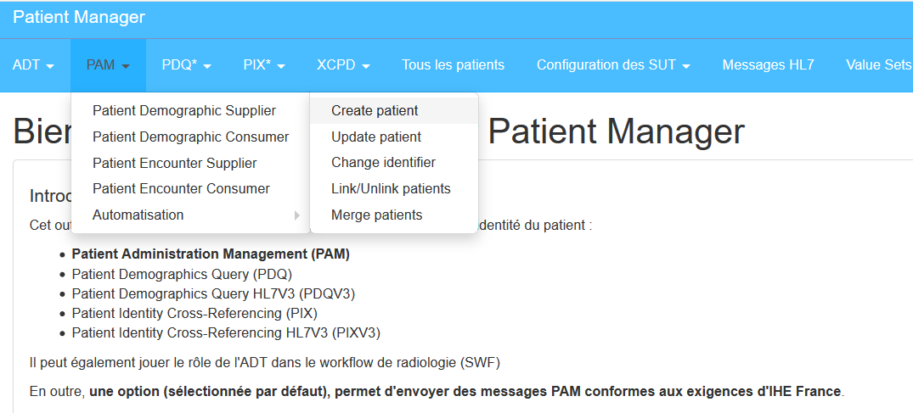
Tests d’intégration: Patient Manager

Slide 8
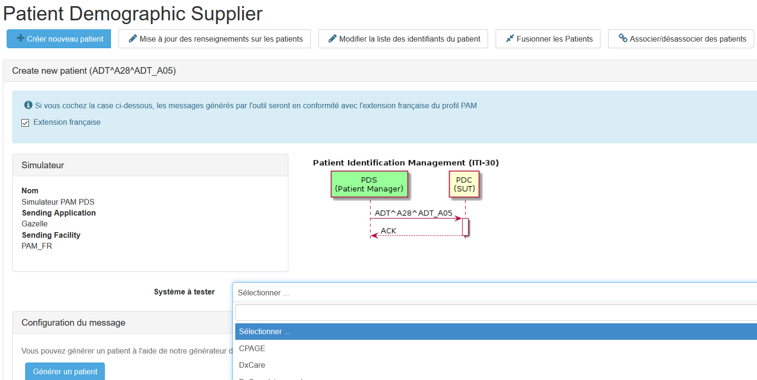
Tests d’intégration: Patient Manager

Slide 9
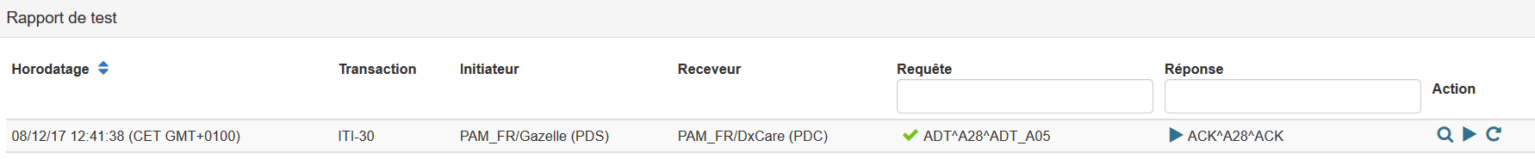
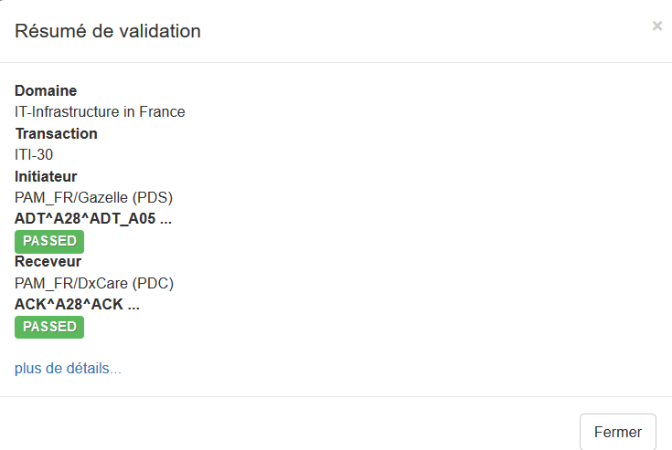
Tests d’intégration: Patient Manager

Slide 10
Tests d’intégration: Patient Manager
Un automate d’enchaînement des messages

Slide 11
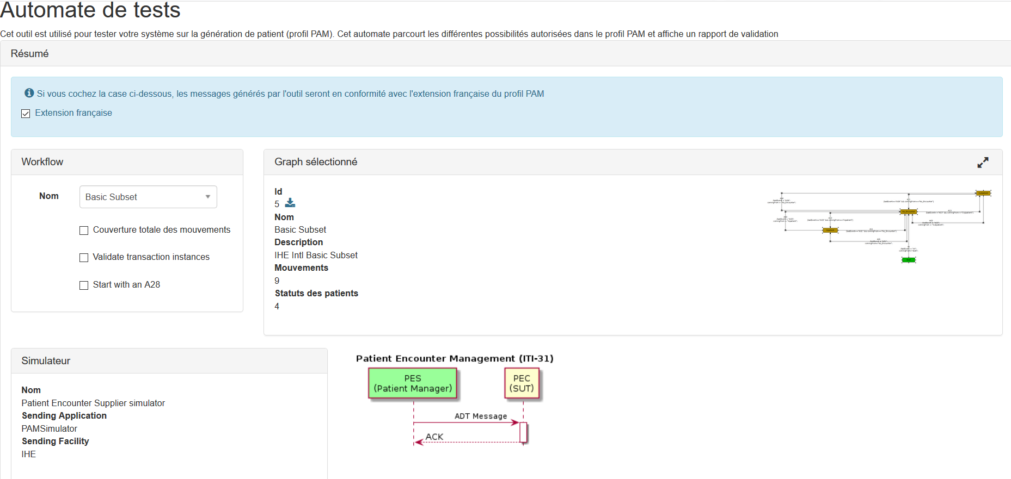
Tests d’intégration: Patient Manager
Un automate d’enchaînement des messages

Slide 12

Comment accéder à ces services?
Etre adhérent de l’association
Disposer d’un compte d’accès au site
www.interopsante.org
Accéder à la documentation publiée
http://www.interopsante.org/412_p_44656/gazelle.html
Pour obtenir des informations concernant l’adhésion à l’association: info@interopsante.org
Pour obtenir du support concernant le fonctionnement de la plateforme IS-Gazelle: gazelle@interopsante.org
Pour échanger avec la communauté autour d’IS-Gazelle, s’inscrire sur le forum de discussions dédié: https://groups.google.com/forum/#!forum/is_support_gazelle

Slide 13
Les évolutions réalisées en 2017 et planifiées en 2018
2017
  Automatisation de la validation des flux sortants d’un automate de tests d’un éditeur.
  Activation par webservice de l’automate IS-Gazelle de génération de séquences de messages, à partir d’un composant éditeur.
2018
  Déploiement de scénarios de tests sur le circuit du médicament, PN13 Siphv2.
  Disponibilité au 1° trimestre 2018.

Slide 14
Opportunités d’utiliser IS-Gazelle dans un contexte de GHT
Pilote en cours avec le GCS e-Santé Midi-pyrénées
  Déploiement d’une solution de MPI pour les projets régionaux et les projets du GHT
Objectif
  S’appuyer sur IS-Gazelle dans la perspective du déploiement des services régionaux
Les enjeux
  Valider l’opportunité d’utiliser la plateforme IS-Gazelle dans ce contexte
Accompagnement InteropSanté du référent régional IS-Gazelle du GRADES Occitanie
  Dans ce cadre, Atelier / formation Gazelle d’une journée prévu.

Slide 15
Merci pour votre attention !

